Slide 1
TRƯỜNG TIỂU HỌC ÁI MỘ A
Bài giảng trực tuyến lớp 3
Môn : Tập đọc
Tuần 3
Tập đọc – Kể chuyện

Slide 2
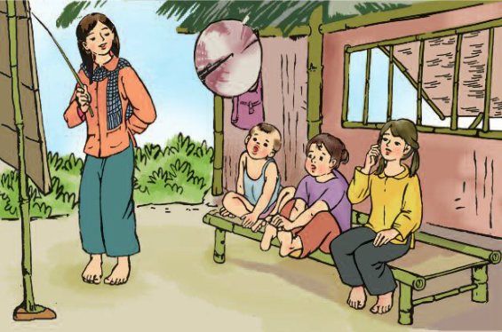
KHỞI ĐỘNG
+ Các bạn nhỏ đang chơi trò chơi gì? Ai là cô giáo và ai là học trò?
Các bạn nhỏ trong bài chơi trò chơi lớp học.
Bé đóng vai cô giáo còn các em của Bé đóng vai học trò.

Slide 3
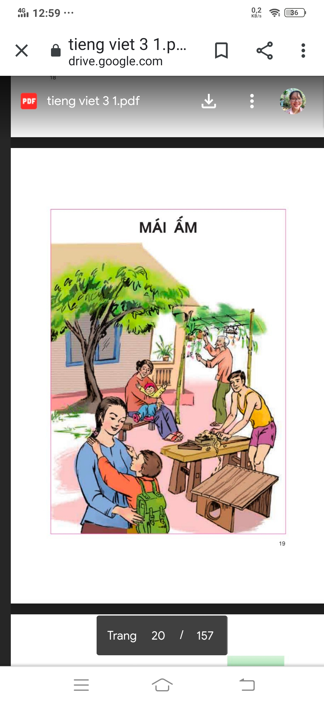
MÁI ẤM

Slide 4
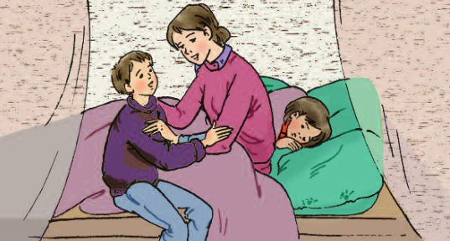
Tập đọc – Kể chuyện
Chiếc áo len
Theo TỪ NGUYÊN THẠCH

Slide 5
MỤC TIÊU
* Biết ngắt nghỉ hợp lí sau dấu chấm,dấu phẩy, giữa các cụm từ.
* Hiểu nội dung bài thông qua việc trả lời các câu hỏi trong sách giáo khoa (câu 1,2,3,4)
* Đọc diễn cảm: Bước đầu biết đọc phân biệt lời người dẫn chuyện với lời các nhân vật trong chuyện.

Slide 6
Giọng đọc
Giọng của mẹ : bối rối khi nói với Lan và cảm động
khi nói với Tuấn.
Giọng của Lan : hờn dỗi, làm nũng.
Giọng của Tuấn : thì thào nhưng dứt khoát, mạnh mẽ, thuyết phục.
Giọng của người dẫn chuyện : nhẹ nhàng, truyền cảm.

Slide 7
Chiếc áo len
1. Năm nay, mùa đông đến sớm. Gió thổi từng cơn lạnh buốt.
Đã hơn một tuần nay, Lan thấy Hòa có chiếc áo len màu vàng thật đẹp. Áo có dây kéo ở giữa, lại có cả mũ để đội khi gió lạnh hoặc mưa lất phất. Lan đã mặc thử, ấm ơi là ấm. Đêm ấy, em nói với mẹ là em muốn có một chiếc áo len như bạn Hòa.
2. Mẹ đang định mua áo ấm cho hai anh em Tuấn, Lan. Thấy con gái nói vậy, mẹ bối rối:
- Cái áo của Hòa đắt bằng tiền cả hai áo của anh em con đấy. Lan phụng phịu:
- Nhưng con chỉ muốn một chiếc áo như thế thôi.
Dỗi mẹ, Lan đi nằm ngay. Em vờ ngủ.

Slide 8
3. Một lúc lâu, bỗng em nghe tiếng anh Tuấn thì thào với mẹ:
- Mẹ ơi, mẹ dành hết tiền mua áo đấy cho em Lan đi. Con không cần thêm áo đâu.
Giọng mẹ trầm xuống:
- Năm nay trời lạnh lắm. Không có áo ấm, con sẽ ốm mất.
- Con khỏe lắm, mẹ ạ. Con sẽ mặc thêm nhiều áo cũ ở bên trong.
Tiếng mẹ âu yếm:
Để mẹ nghĩ đã. Con đi ngủ đi.
4. Nằm cuộn tròn trong chiếc chăn bông ấm áp, Lan ân hận quá. Em muốn ngồi dậy xin lỗi mẹ và anh, nhưng lại xấu hổ vì mình đã vờ ngủ.
Áp mặt xuống gối, em mong trời mau sáng để nói với mẹ: "Con không thích chiếc áo đấy nữa. Mẹ hãy để tiền mua áo ấm cho cả hai anh em."
Theo TỪ NGUYÊN THẠCH

Slide 9
Luyện đọc
Giải nghĩa từ khó
Lạnh buốt
Lất phất
Phụng phịu
Âu yếm
Bối rối
- Bối rối
: lúng túng, không biết làm thế nào
Áo có dây kéo ở giữa, lại có cả mũ để đội khi có gió lạnh hoặc mưa lất phất.
-Thì thào:
(Nói) rất nhỏ không rõ thành tiếng,nghe lẫn vào trong hơi gió

Slide 10






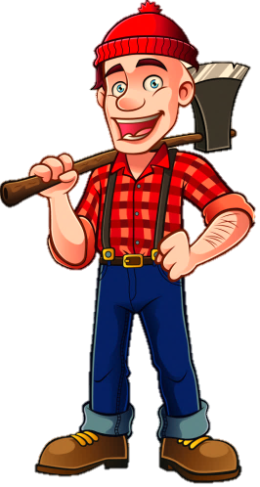








BẢO VỆ
RỪNG XANH

Slide 11



Trả lời đúng các câu hỏi
để giúp các chú khỉ
ngăn chặn hành vi
phá rừng của nhóm lâm tặc

Slide 12


















1
2
3
5
4

Slide 13
Chiếc áo len của bạn Hòa đẹp và tiện lợi như thế nào ?
Chiếc áo len của bạn Hòa có màu vàng thật đẹp, áo có dây kéo ở giữa, lại có cả mũ để đội khi có gió lạnh hoặc mưa lất phất.

Slide 14
Vì sao Lan dỗi mẹ ?
Vì em muốn mua chiếc áo như Hoà, nhưng mẹ không thể mua chiếc áo đắt tiền như vậy.

Slide 15
Khi biết em muốn có chiếc áo len đẹp, mẹ lại không đủ tiền để mua, Tuấn nói với mẹ điều gì?
Mẹ dành tiền mua áo cho em Lan. Tuấn không cần thêm áo vì Tuấn khoẻ lắm. Nếu lạnh Tuấn sẽ mặc nhiều áo bên trong

Slide 16
Tuấn là người như thế nào?
Là người con thương mẹ, người anh biết nhường nhịn em.

Slide 17
Vì sao Lan ân hận?
+ Vì đã làm cho mẹ buồn phiền
+Vì nghĩ mình quá ích kỉ
+Vì thấy anh trai nhường nhịn cho mình

Slide 18

Em có suy nghĩ gì về bạn Tuấn và Lan trong câu chuyện này?
Lan là cô bé ngây thơ nhưng rất ngoan
Tuấn thì là cậu bé ngoan, biết thương mẹ và nhường nhịn em.

Slide 19

Ý nghĩa câu chuyện
Anh em phải biết nhường nhịn, thương yêu lẫn nhau.

Slide 20
Giọng đọc
-Các con luyện đọc câu chuyện theo cách cô đã hướng dẫn
-Biết phân biệt lời người kể và với các nhân vật.
-Giọng của người dẫn chuyện : nhẹ nhàng, truyền cảm.
*Lưu ý: Biết nhấn giọng ở những từ gợi tả, gợi cảm.

Slide 21
Chiếc áo len
1. Năm nay, mùa đông đến sớm. Gió thổi từng cơn lạnh buốt.
Đã hơn một tuần nay, Lan thấy Hòa có chiếc áo len màu vàng thật đẹp. Áo có dây kéo ở giữa, lại có cả mũ để đội khi gió lạnh hoặc mưa lất phất. Lan đã mặc thử, ấm ơi là ấm. Đêm ấy, em nói với mẹ là em muốn có một chiếc áo len như bạn Hòa.
2. Mẹ đang định mua áo ấm cho hai anh em Tuấn, Lan. Thấy con gái nói vậy, mẹ bối rối:
- Cái áo của Hòa đắt bằng tiền cả hai áo của anh em con đấy. Lan phụng phịu:
- Nhưng con chỉ muốn một chiếc áo như thế thôi.
Dỗi mẹ, Lan đi nằm ngay. Em vờ ngủ.

Slide 22
3. Một lúc lâu, bỗng em nghe tiếng anh Tuấn thì thào với mẹ:
- Mẹ ơi, mẹ dành hết tiền mua áo đấy cho em Lan đi. Con không cần thêm áo đâu.
Giọng mẹ trầm xuống:
- Năm nay trời lạnh lắm. Không có áo ấm, con sẽ ốm mất.
- Con khỏe lắm, mẹ ạ. Con sẽ mặc thêm nhiều áo cũ ở bên trong.
Tiếng mẹ âu yếm:
Để mẹ nghĩ đã. Con đi ngủ đi.
4. Nằm cuộn tròn trong chiếc chăn bông ấm áp, Lan ân hận quá. Em muốn ngồi dậy xin lỗi mẹ và anh, nhưng lại xấu hổ vì mình đã vờ ngủ.
Áp mặt xuống gối, em mong trời mau sáng để nói với mẹ: "Con không thích chiếc áo đấy nữa. Mẹ hãy để tiền mua áo ấm cho cả hai anh em."
Theo TỪ NGUYÊN THẠCH

Slide 23

Kể chuyện:

Slide 24
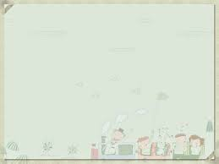
Dựa vào các gợi ý dưới đây, kể lại từng đoạn câu chuyện Chiếc áo len theo lời của Lan:
a) Đoạn 1: Chiếc áo đẹp
1. Mùa đông năm ấy lạnh như thế nào?
2. Áo len của bạn Hòa đẹp và ấm ra sao?
3. Lan nói gì với mẹ?
Gợi ý:
1: Mùa đông năm ấy đến sớm, gió thổi rất lạnh.
2: Mấy hôm nay, em thấy Hoà đến lớp mặc một
chiếc áo màu vàng đẹp ơi là đẹp, em thích lắm…
3: Đêm ấy, em nói với mẹ…

Slide 25
Dựa vào các gợi ý dưới đây, kẻ lại từng đoạn câu chuyện Chiếc áo len theo lời của Lan:
b) Đoạn 2: Giận dỗi
1. Mẹ nói thế nào khi Lan đòi mua chiếc áo đắt tiền?
2. Lan trả lời ra sao?
3. Lan dỗi mẹ như thế nào?

Slide 26
Dựa vào các gợi ý dưới đây, kẻ lại từng đoạn câu chuyện Chiếc áo len theo lời của Lan:
c) Đoạn 3: Nhường nhịn
1. Anh Tuấn nói gì với mẹ?
2. Mẹ lo điều gì?
3. Anh Tuấn nói thế nào để mẹ yên lòng?

Slide 27
Dựa vào các gợi ý dưới đây, kẻ lại từng đoạn câu chuyện Chiếc áo len theo lời của Lan:
d) Đoạn 4: Ân hận
1.Vì sao Lan ân hận sau khi nghe câu chuyện?
2. Lan muốn nói với mẹ điều gì?

Slide 28

Củng cố -Dặn dò:
Theo con, Câu chuyện muốn khuyên chúng ta điều gì?
+Anh em phải biết nhường nhịn yêu thương nhau.
+Không nên đòi bố,mẹ mua những thứ mà gia đình không có điều kiện.
+Khi có lỗi phải biết nhận lỗi và sửa lỗi.
Con thích nhất đoạn nào trong bài? Vì sao?
Về học bài và chuẩn bị bài: Quạt cho bà ngủ
Chúc các con chăm ngoan, học giỏi!

